Slide 1
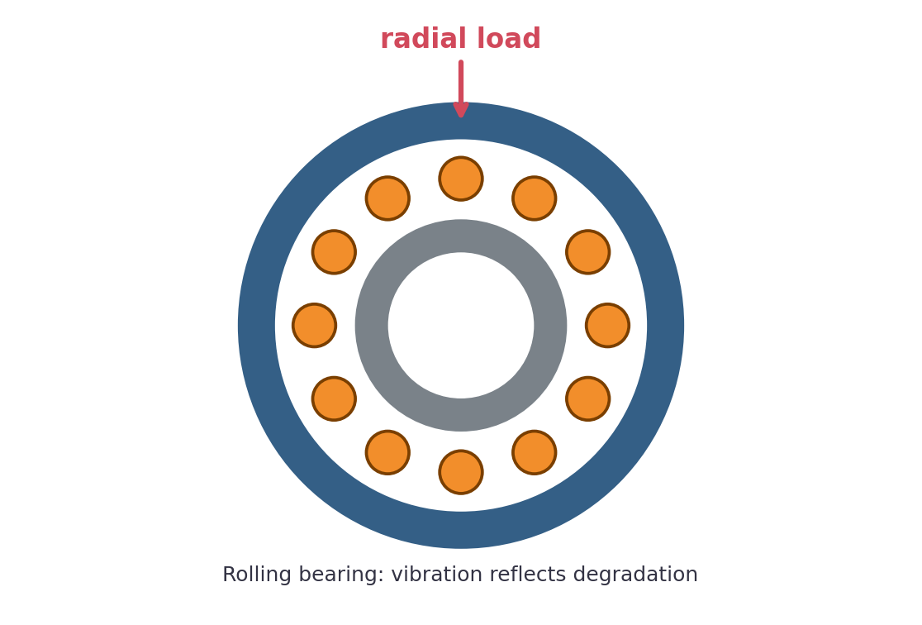
论文精读：滚动轴承剩余寿命预测
Deep learning-based remaining useful life estimation of bearings using multi-scale feature extraction
Xiang Li, Wei Zhang, Qian Ding Reliability Engineering & System Safety, 182 (2019), 208–218 DOI: https://doi.org/10.1016/j.ress.2018.11.011
面向机械可靠性设计：用振动信号提前估计轴承还能可靠工作多久
Deep learning-based RUL estimation of bearings | RESS 182 (2019)
01/15

Slide 2
1. 论文信息与阅读主线
本页只交代论文对象；不展开期刊介绍。
论文对象
为什么适合机械可靠性设计
本 PPT 讲解路径
研究对象：滚动轴承 任务：剩余寿命 RUL 预测 数据：PRONOSTIA 轴承加速退化实验 方法：时频信息 + 多尺度 CNN 特征提取 输出：每个监测时刻的 RUL 估计
轴承是旋转机械关键件；故障会引发停机、二次损伤与安全风险。 论文将“故障后诊断”推进到“故障前寿命预测”，可直接服务于预测性维护和可靠性闭环设计。
问题背景 RUL 与退化数据 多尺度深度学习模型 实验验证与结果 对可靠性设计的启示 局限与可改进方向
Deep learning-based RUL estimation of bearings | RESS 182 (2019)
02/15

Slide 3
2. 研究问题：从“能不能用”到“还能用多久”
传统故障诊断回答：轴承当前是否已经异常、属于哪类故障。
可靠性设计和维护更关心：在当前退化状态下，距离失效还有多少寿命余量。
RUL 预测把传感器监测数据转化为可执行的维护窗口，减少过早维修和突发停机。
难点在于轴承退化高度非线性：冲击、噪声、工况变化和个体差异都会干扰寿命估计。
诊断
当前是否失效？故障类型是什么？
预测
未来何时达到失效阈值？ 应在何时检修或更换？
可靠性设计
把寿命数据反馈到设计与维护策略。
Deep learning-based RUL estimation of bearings | RESS 182 (2019)
03/15

Slide 4
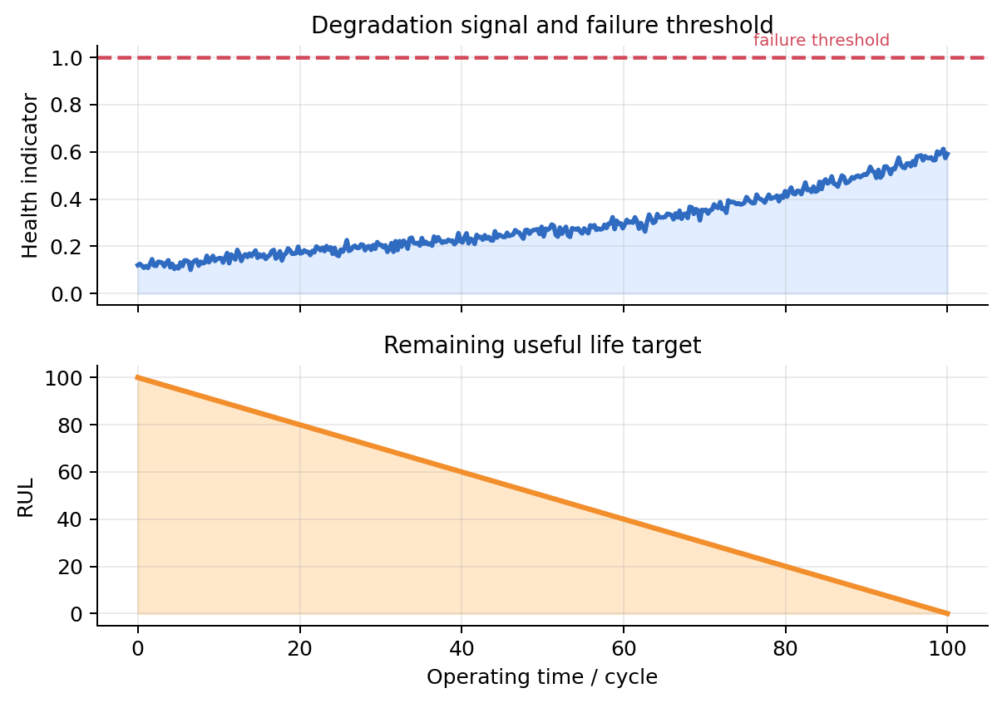
3. RUL 概念：退化轨迹到失效阈值的时间距离
RUL（Remaining Useful Life）= 当前时刻到失效时刻的剩余运行时间或循环数。
退化指标可以来自振动幅值、频带能量、时频图像或深度网络自动学习的特征。
当退化指标穿越失效阈值时，认为轴承达到寿命终点。
预测越靠近真实 RUL，维修计划越能兼顾安全冗余和经济性。
Deep learning-based RUL estimation of bearings | RESS 182 (2019)
04/15

Slide 5
4. 数据基础：PRONOSTIA 轴承加速退化实验
论文在公开、常用的 PRONOSTIA 滚动轴承数据集上验证方法。
实验记录轴承从健康运行到失效的全寿命振动信号，适合构造监督学习样本。
不同载荷/转速工况使数据更接近工程场景：同类轴承也可能呈现不同退化速度。
机械含义：振动信号中的冲击、频带能量和非平稳成分，是滚道/滚动体损伤扩展的外在表征。
Deep learning-based RUL estimation of bearings | RESS 182 (2019)
05/15

Slide 6
5. 总体技术路线：原始振动信号到 RUL 估计
振动采集
样本切片
时频表达
多尺度 CNN
RUL 回归
加速度传感器 连续采样
按时间窗口 构造训练样本
同时保留 时间与频率信息
不同卷积尺度 提取退化特征
输出剩余寿命 用于维护决策
关键思想：不依赖大量手工特征，直接让深度网络从时频数据中学习退化模式。
多尺度结构使模型能同时关注局部冲击和较长时间范围的趋势变化。
Deep learning-based RUL estimation of bearings | RESS 182 (2019)
06/15

Slide 7
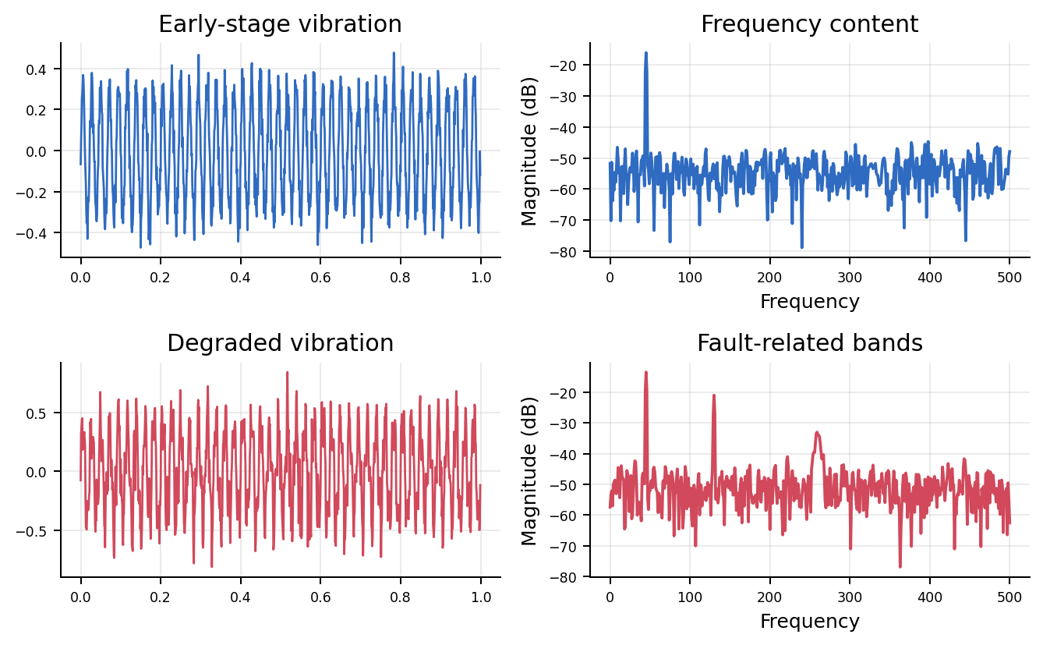
6. 为什么要看时频信息？
轴承早期损伤往往表现为弱冲击，直接从时域幅值中识别并不稳定。
频域能揭示故障相关频带和调制成分，但会弱化冲击出现的时间位置。
时频表达把“什么时候出现异常”和“异常集中在哪些频带”结合起来。
这为 CNN 的二维局部特征提取提供了类似图像的输入结构。
图为教学示意，非论文原图
Deep learning-based RUL estimation of bearings | RESS 182 (2019)
07/15

Slide 8
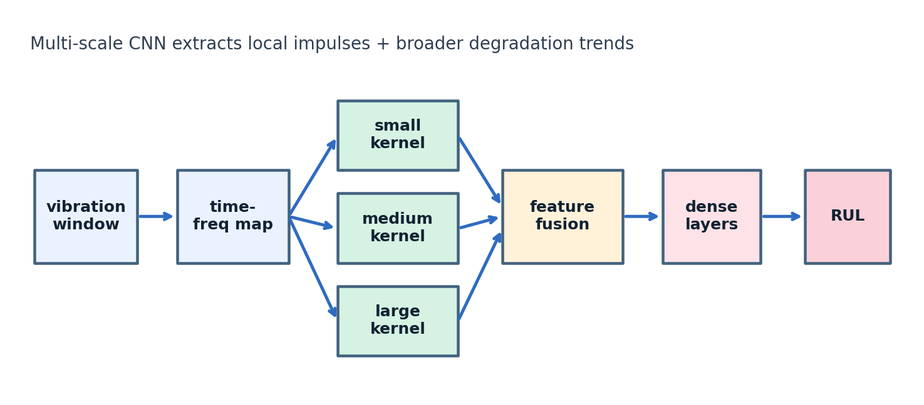
7. 方法核心：多尺度 CNN 特征提取
不同卷积核/感受野相当于从不同“观察尺度”审视退化信号。
小尺度：更敏感于局部冲击、尖峰与短时异常。
中/大尺度：更适合捕捉频带能量变化和较慢的退化趋势。
多尺度特征融合后，再通过回归层输出 RUL。
与传统特征工程的区别
传统方法常需人工选择 RMS、峭度、包络谱等指标；论文方法把特征学习嵌入模型训练，降低对专家手工调参的依赖。
Deep learning-based RUL estimation of bearings | RESS 182 (2019)
08/15

Slide 9
8. 监督学习构造：寿命标签、窗口样本与模型训练
样本
标签
训练目标
从全寿命振动序列中截取多个时间窗口。 每个窗口代表某个运行时刻的健康状态。
根据该时刻到失效终点的距离生成 RUL 标签。 越接近失效，标签值越小。
让网络学习“信号模式 → 剩余寿命”的映射。 测试时输入新轴承监测片段，即可输出 RUL。
Deep learning-based RUL estimation of bearings | RESS 182 (2019)
09/15

Slide 10
9. 实验验证关注点：预测精度与工程可用性
数据划分：用部分轴承退化轨迹训练，在其他轴承轨迹上测试泛化能力。
比较对象：传统数据驱动方法、单一尺度/较浅模型等基线方案。
评价重点：预测误差是否更小、曲线是否更平滑、临近失效阶段是否仍保持可靠。
工程可用性：模型是否减少人工特征依赖，并能在实时监测中持续更新 RUL。
误差
预测值与真实 RUL 的偏差
稳定性
预测曲线是否剧烈跳动
提前量
是否能在失效前给出有效预警
泛化
不同轴承/工况下是否仍可用
Deep learning-based RUL estimation of bearings | RESS 182 (2019)
10/15

Slide 11
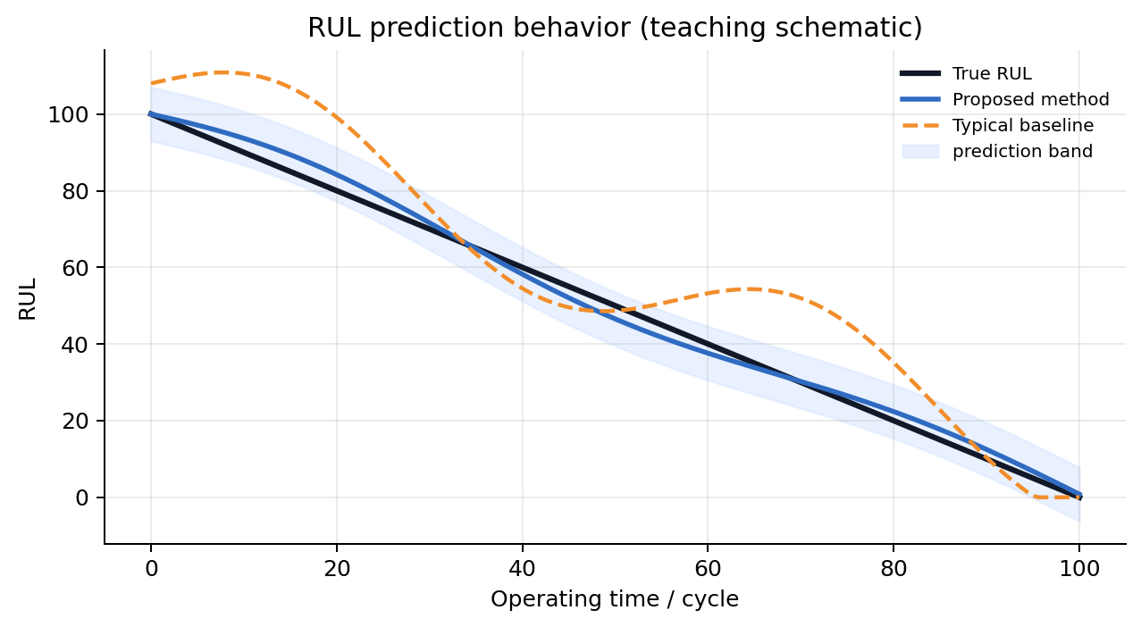
10. 主要结果：多尺度深度特征提高 RUL 预测表现
论文报告：所提多尺度深度学习方法在 PRONOSTIA 轴承数据上取得较高 RUL 预测精度。
相较依赖手工特征或单一模型的方案，多尺度 CNN 能更充分挖掘退化信息。
模型输出的 RUL 曲线更接近真实寿命趋势，对预测性维护更有参考价值。
右图为教学示意：强调预测曲线与真实 RUL 的贴合关系，并非论文数值复刻。
Deep learning-based RUL estimation of bearings | RESS 182 (2019)
11/15

Slide 12
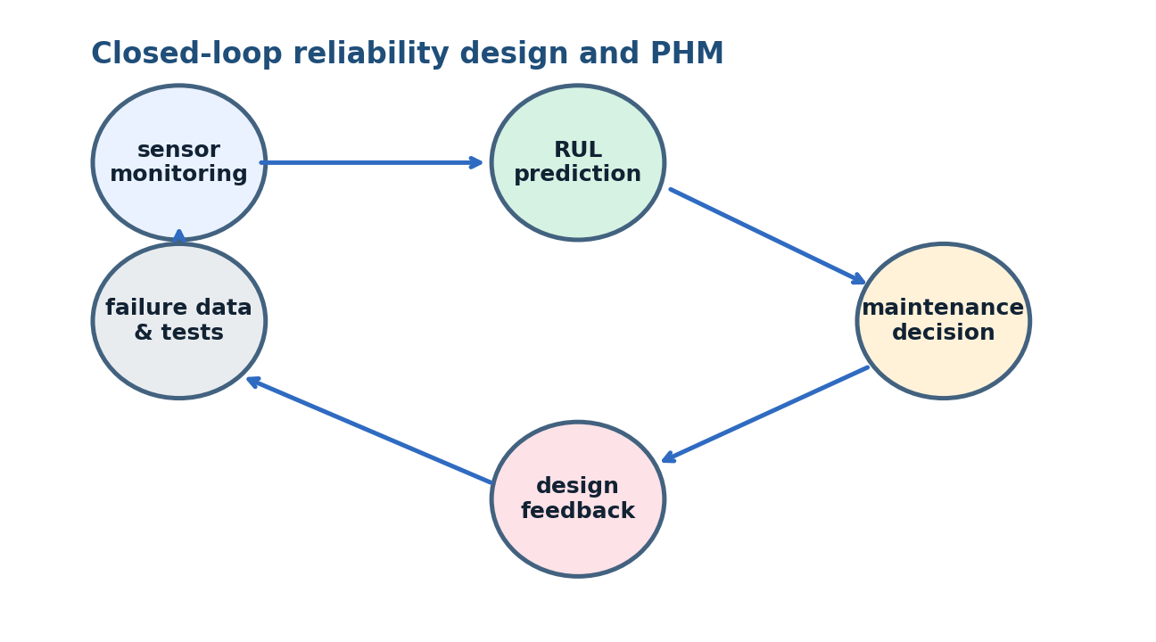
11. 对可靠性设计的价值：把监测数据变成决策量
RUL 不是单纯算法输出，而是连接“状态监测—维修决策—设计改进”的桥梁。
当 RUL 低于维护阈值，可安排检修、更换或降载运行，避免连锁故障。
多台设备的 RUL 分布可帮助制定备件库存与维修资源配置。
寿命预测误差和失效样本还能反向暴露结构、材料、润滑或装配的薄弱环节。
Deep learning-based RUL estimation of bearings | RESS 182 (2019)
12/15

Slide 13
12. 机械可靠性视角：与失效机理如何对应？
物理退化
可观测信号
可靠性量化
接触疲劳 滚道点蚀/剥落 滚动体损伤 润滑劣化 装配偏差与载荷冲击
振动幅值增加 冲击脉冲增多 频带能量迁移 时频图纹理变化 退化趋势非线性
健康指标 失效阈值 RUL 分布或点估计 维护阈值 设计安全裕度
Deep learning-based RUL estimation of bearings | RESS 182 (2019)
13/15

Slide 14
13. 局限与可改进方向
需要较充分的带标签全寿命退化数据；真实工厂中完整失效样本通常稀缺。
不同设备、载荷、转速、传感器安装位置会造成数据分布偏移，影响模型迁移。
深度模型可解释性有限：预测准确不等于清楚知道具体失效机理。
若只给出点估计 RUL，难以直接表达置信区间和风险水平。
后续可结合物理退化模型、迁移学习、不确定性量化和在线更新。
给机械研究生的思考
可靠性设计不应把深度学习当黑盒终点，而应把它作为连接监测数据与失效机理的工具。
工程落地重点
模型需要在目标设备上校准阈值、验证误报/漏报风险，并与维修制度联动。
研究延伸
可加入置信区间、寿命分布、成本函数和可靠性约束优化。
Deep learning-based RUL estimation of bearings | RESS 182 (2019)
14/15

Slide 15
14. 总结：这篇论文给机械可靠性设计的三点启示
启示一
启示二
启示三
轴承可靠性评估可以从“离线寿命试验”扩展到“在线状态预测”。
时频信息 + 多尺度特征有助于捕捉复杂非线性退化过程。
RUL 预测的最终价值在于维护决策、风险控制和设计反馈。
论文标题
Deep learning-based remaining useful life estimation of bearings using multi-scale feature extraction
论文链接
https://doi.org/10.1016/j.ress.2018.11.011 https://www.sciencedirect.com/science/article/pii/S0951832018308299
参考来源：论文摘要、Highlights、DOI/ScienceDirect/INIS/IDEAS 元数据；PPT 中图示为教学重绘。
Deep learning-based RUL estimation of bearings | RESS 182 (2019)
15/15

